Slide 1
運動

Slide 2
危険因子による死亡
危険因子とは、疾患発生の危険性を高める可能性がある要素のこと
日本では 年間約１５６万人が死亡している
１０万人
健康日本21 Ikeda N, et al.: PLoS Med, 9: e1001160, 2012
人

Slide 3
週2回以上、1回30分以上、1年以上運動をしている
ここ１０年はおおむね３割程度
（％）

Slide 4
運動習慣のある人の割合
４０歳台が運動習慣が低い
年齢が上がるほど運動習慣がある
％

Slide 5
運動しない理由
楽天インサイト株式会社全国の20代から60代の男女1,000人を対象

Slide 6
運動の効果
身体面
精神面
発生率を低下させる
メンタルにも良い影響
テストステロンが増える
物事へのモチベーションを高める
糖尿病
高血圧
がん
セロトニンが増える
ポジティブな気持ちになり活動的になる
認知症
エンドルフィンが増える
幸せな気分になる
死亡率

Slide 7
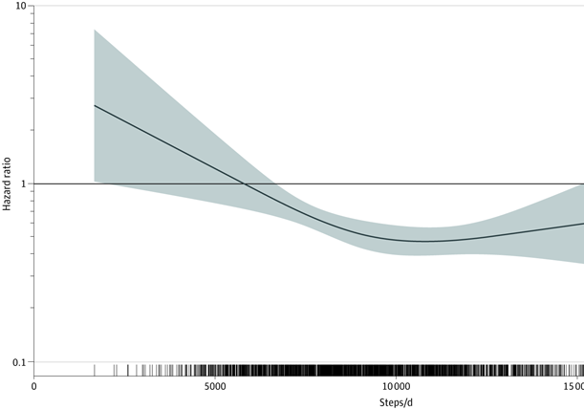
一日の歩数と死亡率
1日当たりの歩数が増えると
死亡率が下がる
1日あたり7000歩以上歩く人は1日7000歩未満しか歩かない人とくらべて、死亡率が50%～70%低下する
死亡率
7000歩
10000歩
1日の歩数
平均追跡期間10.8年の成人2110人
AMA Netw Open. 2021;4(9):e2124516. doi:10.1001/jamanetworkopen.2021.24516

Slide 8
７千歩とは
１分＝百歩
１０分＝千歩
７０分＝７千歩＝約５ｋｍ
７千歩
現実的には難しい

Slide 9
生活プラス１０
今の生活に一日１０分プラスして動きましょう
メタボや軽度の生活習慣病の方も、ぜひ+10分間の運動をしましょう。
+10分が毎日の習慣になれば、内臓脂肪が燃焼して腹囲や体重が減少し、高血圧や脂質異常、高血糖も改善します。

Slide 10
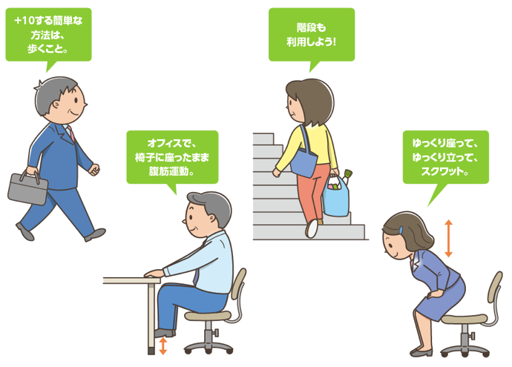
毎日10分多く体を動かすには
簡単な方法は歩く
できるだけ階段を利用する
座ったまま腹筋運動
ゆっくり立ってスクワット

Slide 11
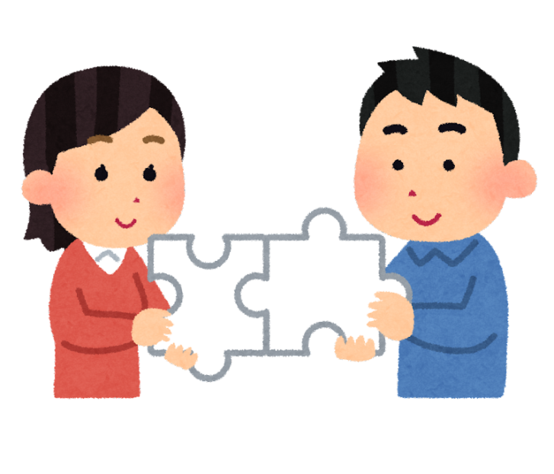
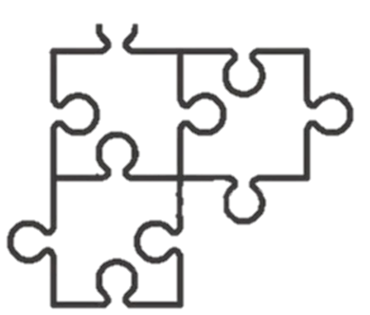
めざすは一日７０分
目標は１日合計７０分体を動かす！
１０分の運動の組み合わせでよい
１０
１０
１０
１０
１０
１０
１０
１０

Slide 12
生活や環境を振り返ってみましょう
身体を動かす機会はたくさんあります
移動の際は徒歩にする（早歩き、歩幅を広く、を意識）
ランチはあえて少し遠くの店へ
エスカレーターやエレベーターの代わりに階段を使用
信号待ちや電車の中ではつま先立ちを
歯磨き中はかかとの上げ下げを

Slide 13
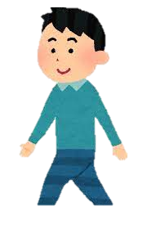
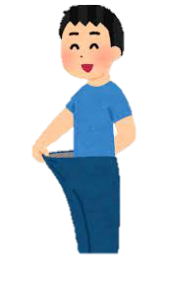
毎日10分多く体を動かすと
死亡率や病気の発症を低下させる
１０００歩
１年間継続すると、体重が1キロから2キログラム減る

